Slide 1
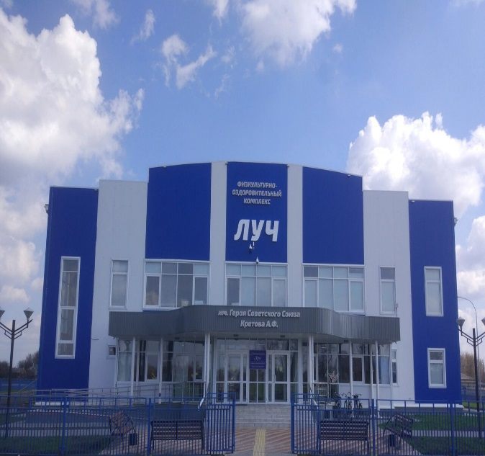
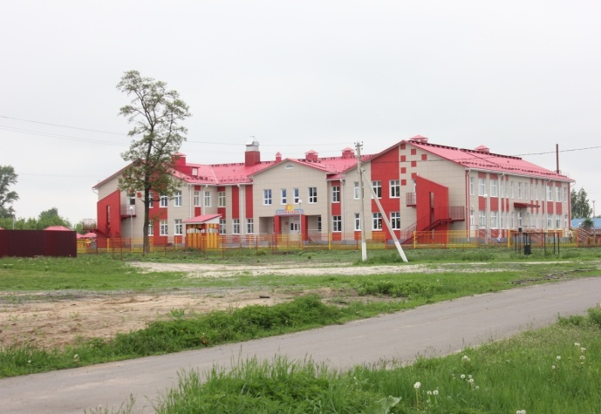
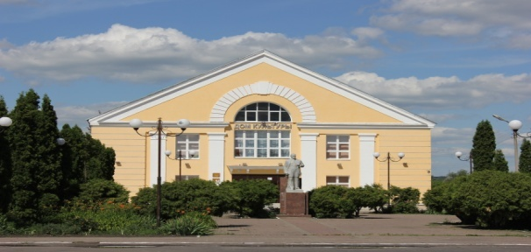
Бюджет для граждан
Решение Представительного Собрания Солнцевского района Курской области «О бюджете муниципального района «Солнцевский район» Курской области на 2024 год и на плановый период 2025 и 2026 годов от 25.12.2023 №23/5»

Slide 2
Структура бюджета для граждан:
Вводная часть
Общие характеристики бюджета
Доходы бюджета
Расходы бюджета
Муниципальные программы
Дополнительная информация

Slide 3


Административно-территориальное устройство Солнцевского района
Вводная часть
Территория Солнцевского района граничит на севере с территорией Щигровского района Курской области, на северо-востоке с территорией Тимского района Курской области, на востоке с территорией Мантуровского района Курской области, на юге и юго-западе с территорией Пристенского района Курской области, на западе с территорией Медвенского района Курской области, на северо-западе с территорией Курского района Курской области.
Территория Солнцевского района составляет 1051,8 квадратных километров.
Население (на 01.01.2024) – 12 048 человека
Территорию Солнцевского района Курской области образуют территории следующих городского поселения поселка Солнцево и сельских поселений: Бунинский сельсовет, Зуевский сельсовет, Ивановский сельсовет, Старолещинский сельсовет, Субботинский сельсовет, Шумаковский сельсовет. В состав территорий городских и сельских поселений входят 94 населенных пункта, прилегающие к ним земли общего пользования и другие земли, независимо от форм собственности и целевого назначения.
Бюджет муниципального района «Солнцевский район»
на 2024 год и на плановый период 2025 и 2026 годов

Slide 4
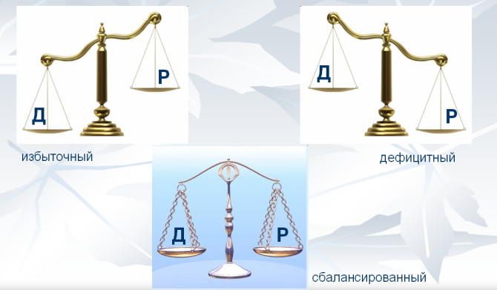
Основные вопросы о бюджете
Вводная часть
Что такое бюджет?
БЮДЖЕТ – это форма образования и расходования денежных средств, предназначенных для финансового обеспечения задач и функций государства и местного самоуправления, или проще говоря – это план доходов и расходов на определенный период.
РАСХОДЫ БЮДЖЕТА – это выплачиваемые из бюджета денежные средства.
Расходная часть бюджета формируется исходя из принципа обеспечения всех социальных обязательств и поддержки муниципальных образований района.
Расходы бюджета планируются по ведомственной структуре, в разрезе муниципальных программ.
Что такое «доходы» и «расходы»?
ДОХОДЫ БЮДЖЕТА – это поступающие в бюджет денежные средства.
НАЛОГОВЫЕ ДОХОДЫ – поступления от уплаты налогов, предусмотренных Налоговым кодексом РФ (налоги на прибыль, налоги на имущество и др.).
НЕНАЛОГОВЫЕ ДОХОДЫ – платежи в виде штрафов, санкций за нарушение законодательства, платежи за пользование имуществом государства, средства самообложения граждан.
БЕЗВОЗМЕЗДНЫЕ ПОСТУПЛЕНИЯ – средства, поступающие из других бюджетов бюджетной системы РФ, а также безвозмездные перечисления от физических и юридических лиц, от государственных организаций.
Какой бывает бюджет?
Дефицитный – расходы превышают доходы.
Профицитный – доходы превышают расходы.
Сбалансированный – расходы равны доходам.
Бюджет муниципального района «Солнцевский район»
на 2024 год и на плановый период 2025 и 2026 годов

Slide 5
Основные показатели социально-экономического развития
Солнцевского района Курской области
Наименование показателя | 2022 (отчет) | 2023г (ожид) | Базовый вариант
 |  |  | 2024г | 2025г |  | 2026г
Объем отгруженных товаров собственного производства, выполненных работ и услуг в действующих ценах каждого года (млн.р.) | 107,3 | 113,9 | 119,3 | 126,4 |  | 134,2
Объем реализации сельскохозяйственной продукции собственного производства (млн.р.) | 2176,8 | 2466,2 | 2751,2 | 2999,1 |  | 3287,0
Объем инвестиций в основной капитал , в действующих ценах каждого года (млн. р.) | 148,5 | 152,4 | 169,6 | 164,1 |  | 170,4
Фонд оплаты труда (без занятых индивидуальной трудовой деятельностью) (млн.р.) | 969,5 | 1058,0 | 1125,2 | 1192,1 |  | 1260,7
Среднемесячная заработная плата одного работающего, руб. | 32938,9 | 36004,5 | 38345,9 | 40673,8 |  | 43007,5
Численность занятых в экономике (без фермеров и занятых индивидуальной трудовой деятельностью) чел. | 2453,0 | 2449,0 | 2445,0 | 2443,0 |  | 2443,0
Объем платных услуг населению в действующих ценах каждого года (млн. р.) | 112,4 | 123,5 | 132,8 | 139,9 |  | 148,9
Оборот розничной торговли в действующих ценах каждого года (млн.р.) | 287,1 | 340,8 | 379,4 | 406,3 |  | 431,8
Бюджет муниципального района «Солнцевский район»
на 2024 год и на плановый период 2025 и 2026 годов

Slide 6
СВЕДЕНИЯ О ПЛАНИРУЕМЫХ ПОСТУПЛЕНИЯХ
В БЮДЖЕТ МУНИЦИПАЛЬНОГО РАЙОНА «СОЛНЦЕВСКИЙ РАЙОН» [1]
тыс.рублей
Наименование | 2024 год | Доля в общем объеме доходов, % | 2025 год | Доля в общем объеме доходов, % | 2026 год | Доля в общем объеме доходов, %
ДОХОДЫ, ВСЕГО в том числе: | 535 813,1 | 100 | 475 015,0 | 100 | 467 631,6 | 100
НАЛОГОВЫЕ и НЕНАЛОГОВЫЕ ДОХОДЫ | 172 822,9 | 32,2 | 168 198,6 | 35,4 | 177 125,7 | 37,9
Налог на доходы физических лиц | 129 263,9 | 24,7 | 124 125,3 | 26,1 | 132 440,6 | 28,4
Акцизы по подакцизным товарам (продукции), производимым на территории РФ | 12 414,9 | 2,3 | 12 814,5 | 2,7 | 12 905,9 | 2,8
Налог, взимаемый в связи с применением упрощенной системы налогообложения | 2161,1 | 0,2 | 2297,5 | 0,2 | 2439,7 | 0,2
Единый сельскохозяйственный налог | 3 906,7 | 0,7 | 4 070,7 | 0,8 | 4 237,6 | 0,9
Налог, взимаемый в связи с применением патентной системы налогообложения | 1 361,6 | 0,3 | 1361,6 | 0,3 | 1361,6 | 0,3
ГОСУДАРСТВЕННАЯ ПОШЛИНА | 1461,8 | 0,3 | 1461,8 | 0,3 | 1461,8 | 0,3
ДОХОДЫ ОТ ИСПОЛЬЗОВАНИЯ ИМУЩЕСТВА, НАХОДЯЩЕГОСЯ В ГОСУДАРСТВЕННОЙ И МУНИЦИПАЛЬНОЙ СОБСТВЕННОСТИ | 15 312,5 | 2,9 | 15 312,5 | 3,2 | 15 312,5 | 3,3
Бюджет муниципального района «Солнцевский район»
на 2024 год и на плановый период 2025 и 2026 годов
11

Slide 7
СВЕДЕНИЯ О ПЛАНИРУЕМЫХ ПОСТУПЛЕНИЯХ
В БЮДЖЕТ МУНИЦИПРАЛЬНОГО РАЙОНА «СОЛНЦЕВСКИЙ РАЙОН» [2]
тыс.рублей
Наименование | 2023 год | Доля в общем объеме доходов, % | 2024 год | Доля в общем объеме доходов, % | 2025 год | Доля в общем объеме доходов, %
ПЛАТЕЖИ ПРИ ПОЛЬЗОВАНИИ ПРИРОДНЫМИ РЕСУРСАМИ | 16,0 | 0 | 16,0 | 0 | 16,0 | 0
ДОХОДЫ ОТ ОКАЗАНИЯ ПЛАТНЫХ УСЛУГ И КОМПЕНСАЦИИ ЗАТРАТ ГОСУДАРСТВА | 5849,9 | 1,1 | 5849,9 | 1,2 | 5849,9 | 1,3
Доходы от компенсации затрат государства | 40,1 |  | 40,1 |  | 40,1
ДОХОДЫ ОТ ПРОДАЖИ МАТЕРИАЛЬНЫХ И НЕМАТЕРИАЛЬНЫХ АКТИВОВ | 0 |  | 0 |  | 0
ШТРАФЫ, САНКЦИИ, ВОЗМЕЩЕНИЕ УЩЕРБА | 730,1 |  | 888,7 |  | 1100,1 | 0,1
ПРОЧИЕ НЕНАЛОГОВЫЕ ДОХОДЫ | 344,4 |  | 0 |  | 0
БЕЗВОЗМЕЗДНЫЕ ПОСТУПЛЕНИЯ | 362 990,2 | 67,7 | 306 816,4 | 64,6 | 290 505 ,9 | 62,1
Бюджет муниципального района «Солнцевский район»
на 2024 год и на плановый период 2025 и 2026 годов

Slide 8
Основные параметры бюджета
Структура безвозмездных поступлений
в 2024 году
Структура налоговых и неналоговых доходов бюджета в 2024
году
Бюджет муниципального района «Солнцевский район»
на 2024 год и на плановый период 2025 и 2026 годов

Slide 9
Оказание финансовой помощи местным бюджетам в 2023-2025 гг.
Дотация на выравнивание бюджетной обеспеченности
Наименование м/о | 2024г | 2025г | 2026г
п.Солнцево | 1 667 556 | 1 428 016 | 1 334 044
Бунинский сельсовет | 644 978 | 559 424 | 515 983
Зуевский сельсовет | 1 542 496 | 1 320 659 | 1 233 996
Ивановский сельсовет | 1 473 621 | 1 259 944 | 1 178 897
Старолещинский сельсовет | 693 764 | 590 263 | 555 011
Субботинский сельсовет | 706 678 | 634 281 | 565 343
Шумаковский сельсовет | 1 044 593 | 892 783 | 835 674
Бюджет муниципального района «Солнцевский район»
на 2024 год и на плановый период 2025 и 2026 годов

Slide 10
СТРУКТУРА РАСХОДОВ МУНИЦИПАЛЬНОГО РАЙОНА «СОЛНЦЕВСКИЙ РАЙОН» [1]
тыс. рублей
Раздел | Наименование | 2024 год | доля в общем объеме расходов, % | 2025 год | доля в общем объеме расходов, % | 2026 год | доля в общем объеме расходов, %
 | ВСЕГО | 577 589,1 | 100 | 475 015,0 | 100 | 467 631,6 | 100
 | Условно утвержденные расходы |  |  | 4 228,8 |  | 8 900,4
01 | Общегосударственные вопросы | 69 213,9 | 11,9 | 51 321,9 | 10,8 | 53 477,5 | 11,4
03 | Национальная безопасность и правоохранительная деятельность | 500,0 | 0 |  | 0 | 500,0
04 | Национальная экономика | 26 587,1 | 4,6 | 14 467,9 | 3,0 | 13 801,1 | 2,9
05 | Жилищно-коммунальное хозяйство | 2 931,1 | 0,5 | 16,0 |  | 16,0
07 | Образование | 378 593,9 | 65,5 | 321 025,3 | 67,6 | 309 015,6 | 68,2
08 | Культура, кинематография | 45 693,7 | 7,9 | 36 467,4 | 7,7 | 36 482,1 | 7,8
09 | Здравоохранение | 262,5 | 0 | 262,5 | 0,1 | 262,5 | 0,1

Slide 11
[2]
СТРУКТУРА РАСХОДОВ МУНИЦИПАЛЬНОГО РАЙОНА «СОЛНЦЕВСКИЙ РАЙОН» [2]
тыс.рублей
Раздел | Наименование | 2023 год | доля в общем объеме расходов, % | 2024 год | доля в общем объеме расходов, % | 2025год | доля в общем объеме расходов, %
10 | Социальная политика | 31 757,3 | 5,8 | 28 894,5 | 6,9 | 27 243,6 | 5,8
11 | Физическая культура и спорт | 14 275,9 | 2,5 | 11 645,4 | 2,5 | 11 713,8 | 2,5
14 | Межбюджетные трансферты общего характера бюджетам бюджетной системы Российской Федерации | 7 773,7 | 1,3 | 6 685,4 | 1,4 | 6 218,9 | 1,3
Бюджет муниципального района «Солнцевский район»
на 2024 год и на плановый период 2025 и 2026 годов

Slide 12
Программная структура расходов муниципального района «Солнцевский район»
тыс. рублей
Наименование муниципальных программ | 2024 год | 2025год | 2026 год
Муниципальные программы итого | 549 168,7 | 456 703,4 | 447 672,9
Муниципальная программа «Развитие культуры в Солнцевском районе Курской области» | 45 511,9 | 36 467,4 | 36 482,1
Муниципальная программа «Социальная поддержка граждан в Солнцевском районе Курской области» | 29 209,2 | 27 866,4 | 26 122,0
Муниципальная программа «Развитие образования в Солнцевском районе Курской области» | 377 392,7 | 321 768,5 | 309 738,9
Муниципальная программа «Энергосбережение и повышение энергетической эффективности в Солнцевском районе Курской области » | 30,0 | 0 | 0
Муниципальная программа «Развитие транспортной системы, обеспечение перевозки пассажиров и безопасности дорожного движения в Солнцевском районе Курской области» | 22 847,1 | 12 814,5 | 12 905,9
Муниципальная программа «Обеспечение доступным и комфортным жильем, коммунальными услугами граждан на территории сельских поселений муниципального района «Солнцевский район» Курской области» | 5 090,5 | 1 224,1 | 216,0
Муниципальная программа «Повышение эффективности работы с молодежью, организация отдыха и оздоровления детей, молодежи, развитие физической культуры и спорта в Солнцевском районе Курской области» | 16 292,6 | 11 645,4 | 11 713,8
Муниципальная программа «Развитие муниципального управления и повышения эффективности деятельности Администрации Солнцевского района Курской области» | 16 786,3 | 14 366,2 | 14 366,2
Муниципальная программа «Сохранение и развитие архивного дела в Солнцевском районе Курской области» | 419,3 | 350,7 | 350,7
Муниципальная программа «Охрана окружающей среды Солнцевского района Курской области | 1 801,9 | 0 | 0
Муниципальная программа «Профилактика правонарушений в Солнцевском районе Курской области» | 1 038,5 | 458,8 | 458,8
Муниципальная программа «Защита населения и территории от чрезвычайных ситуаций, обеспечение пожарной безопасности и безопасности людей на водных объектах в Солнцевском районе Курской области» | 500,0 | 0 | 500,0
Муниципальная программа «Повышение эффективности управления финансами в Солнцевском районе Курской области» | 12 165,0 | 10 224,4 | 9 758,0
Муниципальная программа « Развитие малого и среднего предпринимательства в Солнцевском районе Курской области» | 2,0 | 0 | 0
Муниципальная программа «Содействие занятости населения в Солнцевском районе Курской области» | 378,1 | 348,1 | 348,1
Муниципальная программа «Создание условий для эффективного исполнения государственных полномочий по государственной регистрации актов гражданского состояния в Солнцевском районе» | 1 127,9 | 1 103,7 | 1 133,7
Муниципальная программа « Развитие информационного общества в Солнцевском районе Курской области» | 250,0 | 0 | 250,0
Муниципальная программа «Профилактика наркомании и медико-социальноя реабилитация больных наркоманией в Солнцевском районе Курской области» | 3,0 | 0 | 0
Муниципальная программа Солнцевского района Курской области "Обеспечение эффективного функционирования вспомогательных служб деятельности органов местного самоуправления муниципального района" Солнцевский район" Курской области | 17 730,7 | 13 836,3 | 13 836,3
Муниципальная программа "Развитие муниципальной службы в муниципальном образовании Солнцевский район" | 592,0 | 0 | 0
Бюджет муниципального района «Солнцевский район»
на 2024 год и на плановый период 2025 и 2026 годов

Slide 13
Сведения о планируемом предельном объеме муниципального долга на 2024-2026гг.
Муниципальный долг муниципального района «Солнцевский район»
1. Установить объем муниципального долга муниципального района «Солнцевский район» Курской области на 2024 год - 60 769 113 рублей, на 2025 год - 62 553 730 рублей, на 2026 год - 64 459 556 рублей.
2. Установить верхний предел муниципального внутреннего долга муниципального района «Солнцевский район» Курской области на 1 января 2025 года по долговым обязательствам муниципального района «Солнцевский район» Курской области в сумме 0 рублей, в том числе по муниципальным гарантиям 0 рублей.
3. Установить верхний предел муниципального внутреннего долга муниципального района «Солнцевский район» Курской области на 1 января 2026 года по долговым обязательствам муниципального района «Солнцевский район» Курской области в сумме 0 рублей, в том числе по муниципальным гарантиям 0 рублей.
4. Установить верхний предел муниципального внутреннего долга муниципального района «Солнцевский район» Курской области на 1 января 2027 года по долговым обязательствам муниципального района «Солнцевский район» Курской области в сумме 0 рублей, в том числе по муниципальным гарантиям 0 рублей.
5. Утвердить Программу муниципальных внутренних заимствований муниципального района «Солнцевский район» Курской области на 2024 год согласно приложению № 11 к настоящему решению и Программу муниципальных внутренних заимствований муниципального района «Солнцевский район» Курской области на плановый период 2025 и 2026 годов согласно приложению № 12 к настоящему решению.
6. Утвердить Программу муниципальных гарантий муниципального района «Солнцевский район» Курской области на 2024 год согласно приложению № 13 к настоящему решению и Программу муниципальных гарантий муниципального района «Солнцевский район» Курской области на плановый период 2025 и 2026 годов согласно приложению № 14 к настоящему решению.
Бюджет муниципального района «Солнцевский район»
на 2024 год и на плановый период 2025 и 2026 годов

Slide 14
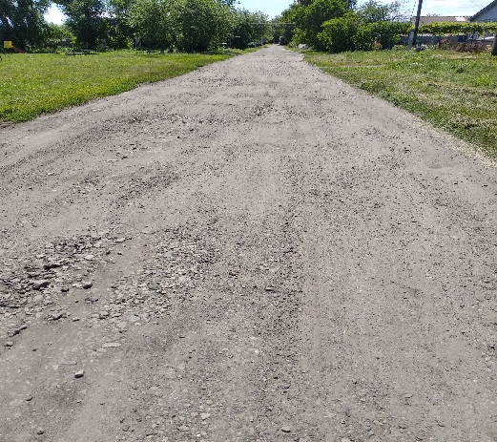
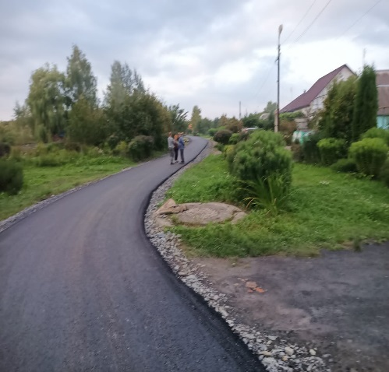
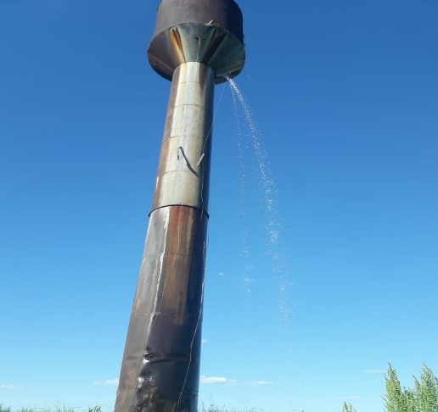
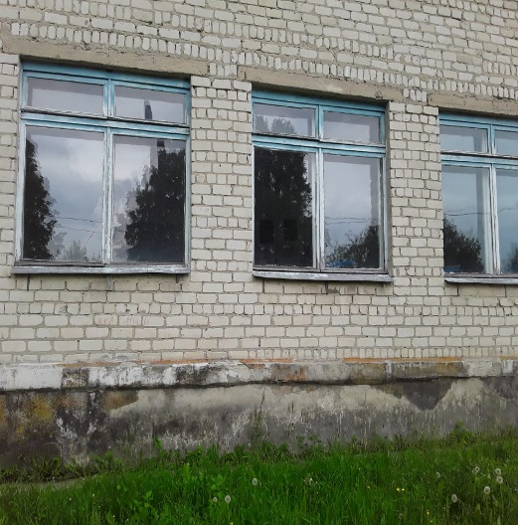
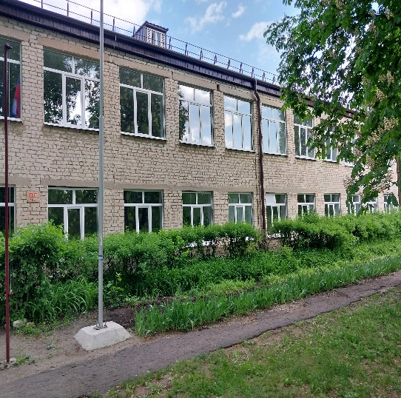
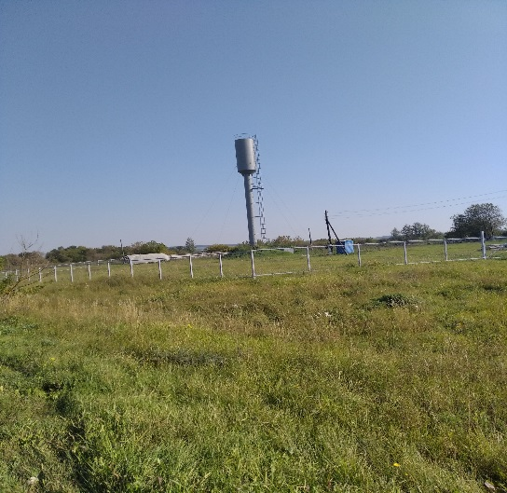
Дополнительная информация
Проект «Народный бюджет» в Солнцевском районе направлен на определение и реализацию социально значимых проектов на территориях Солнцевского района с привлечением граждан и организаций к деятельности органов местного самоуправления по решению проблем местного значения и осуществляется в соответствии с постановлением Администрации Курской области от 27.09.2016 №_732-па (с учетом изменений) «О вопросах реализации проекта «Народный бюджет» в Курской области».
Результаты реализации проекта в 2023 году
Ремонт участков автомобильных дорог общего пользования местного значения по пер. Болотный в с. Никольское
Капитальный ремонт водозабора в д. Конарево Ивановского сельсовета Солнцевского района
Капитальный ремонт (замена) оконных блоков Филиала №2 МКОУ "Шумаковская СОШ" Солнцевского района Курской области
Бюджет муниципального района «Солнцевский район»
на 2024 год и на плановый период 2025 и 2026 годов
14

Slide 15
Проекты
«Народный бюджет» в муниципальном районе «Солнцевский район» на 2024 год
Наименование объекта | обл. бюджет | местный бюджет (софинансирование) | средства населения
Реализация проекта «Народный бюджет». «Ремонт участков автомобильных дорог общего пользования местного значения по ул. Новая в с. Зуевка Зуевского сельсовета Солнцевского района Курской области» | 1 994 108 | 1 262 935 | 66 470
Реализация проекта «Народный бюджет». «Ремонт участка автомобильной дороги общего пользования местного значения по ул. Придорожная в д. Малая Зуевка Солнцевского района Курской области» | 2 246 778 | 1 422 959 | 74 893
Реализация проекта «Народный бюджет». Ремонт участка сети водоснабжения по ул. Поздняковская с.Орлянка Солнцевского района Курской области | 1 432 896 | 907 501 | 47 763
Реализация проекта «Народный бюджет». «Капитальный ремонт здания Филиала №1 МКОУ «Шумаковская СОШ» Солнцевского района Курской области 2 этап и 3 этап». | 2 400 000 | 1 953 780 | 80 000
Реализация проекта «Народный бюджет». «Капитальный ремонт здания МКДОУ «Детский сад «Солнышко» Солнцевского района Курской области, расположенного по адресу: Курская область, п.Солнцево, ул. Первомайская, 31 в | 2 259 408 | 14 309 58 | 75 314
Бюджет муниципального района «Солнцевский район»
на 2024 год и на плановый период 2025 и 2026 годов

Slide 16







ДОПОЛНИТЕЛЬНАЯ
ИНФОРМАЦИЯ

Slide 17

Информация подготовлена управлением финансов администрации Солнцевского района
Контактная информация:
Начальник Управления финансов администрации Солнцевского района Курской области
Лаврухина Светлана Николаевна
График работы: понедельник-пятница с 9-00 до 18-00
перерыв с 13-00 до 14-00,
выходные дни – суббота, воскресенье
306120, п.Солнцево Солнцевский район
Управление финансов Администрации Солнцевского района Курской области
тел.: (4712) 54 2-22-84
факс: (4712)54 2-24-43
Электронная почта: uprfinsolncevo_22@ mail.ru

Slide 18
Источники размещения информации о бюджете муниципального района «Солнцевский район»
Официальный сайт муниципального образования «Солнцевский район»-
http://solnr.rkursk.ru
Информационный бюллетень Администрации Солнцевского района

